Slide 1



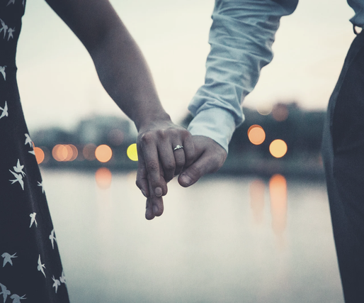
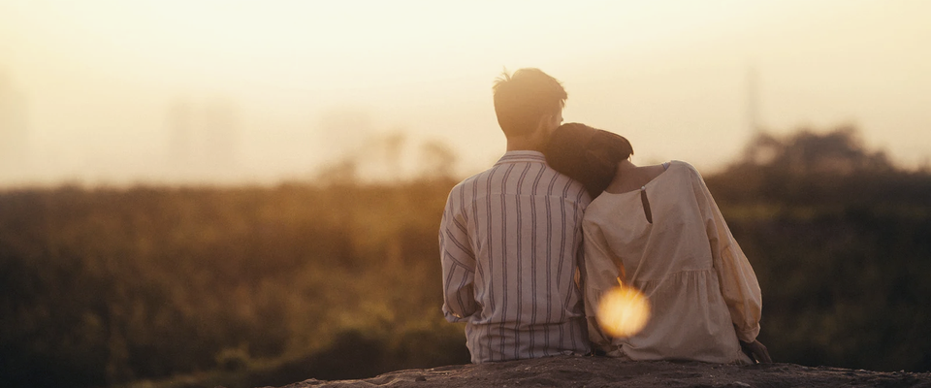
МОЕМУ ЕДИНСТВЕННОМУ
С Днем рождения, любимый!
Твоя навеки

